Slide 1
JAVA Final project -PEEKABOO-
Java期末專案_鬼抓人
千萬別吃來路不明的水果！
組員 Member :
00757003 楊筑鈞
00757015 邱詩婷
00757110 李煜中
00857202 翁培馨
指導老師 Teacher：
馬尚彬老師

Slide 2

簡介
亂吃來路不明的水果，會發生什麼有趣的事呢？

Slide 3
遊戲特色
道具
鬼抓人
挖地板

Slide 4




角色介紹 - 囚犯 (Human)
圓圓囚犯逃跑計畫！
由玩家操作

Slide 5




角色介紹 - 警察 (Ghost)
古錐警察來啦！
由系統自然生成

Slide 6


道具介紹 - 加速 & 減速
加速：駱駝
減速：流沙
你的好夥伴！
小心別踩！很危險~

Slide 7

道具介紹 – 任意門 & 迷幻效果
任意門：山洞
迷幻效果：蜈蚣
誰都不知道會被傳送到哪
所以山洞別亂進！
被蜈蚣攻擊、分不清左右上下！

Slide 8




跑跑跑
駱駝跑起來喇~

Slide 9




QQ
掉進流沙怎麼辦？乖~別掙扎！

Slide 10
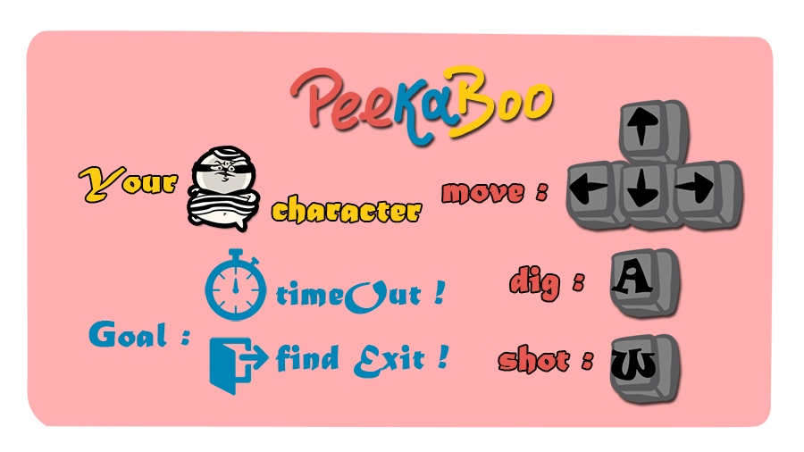
玩家操作說明
上下左右鍵
控制移動
A：挖地板
S：發射
按Q鍵看看？

Slide 11
介面規劃
選單畫面 & 遊戲畫面

Slide 12
UML
輸入處理、音效撥放、頁面管理、…

Slide 13
工作分工
楊筑鈞 | 邱詩婷 | 李煜中 | 翁培馨

Slide 14
工作時程

Slide 15
問題紀錄
發生了許多無法理解的問題…

Slide 16
音效來源
Start Music
URL
Game Music | Juan Alcaraz - Minions Bounce (Original Mix) Video Edit Miguel Arteaga
URL | https://www.youtube.com/watch?v=MhJJ4E5zCes

Slide 17
資料來源

Slide 18
Fin.
Thank for watching…

